Slide 1
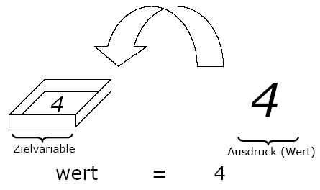
Zuweisungsoperator

Slide 2
Zuweisung / Assignement
Oft werden Zuweisungen in der folgenden Form verwendet:
gesamtsumme = gesamtsumme + wert;
Daher gibt es in c# eine Kurzform:
gesamtsumme += wert;

Slide 3
Zuweisung / Assignement Operator
Operator | Description | Example
+= | Add AND assignment operator, It adds right operand to the left operand and assign the result to left operand | C += A is equivalent to C = C + A
-= | Subtract AND assignment operator, It subtracts right operand from the left operand and assign the result to left operand | C -= A is equivalent to C = C - A
*= | Multiply AND assignment operator, It multiplies right operand with the left operand and assign the result to left operand | C *= A is equivalent to C = C * A
/= | Divide AND assignment operator, It divides left operand with the right operand and assign the result to left operand | C /= A is equivalent to C = C / A

Slide 4
Zuweisung / Assignement
Oft werden Zuweisungen in der folgenden Form verwendet:
counter = counter + 1;
counter = counter - 1;
Daher gibt es in c# eine Kurzform:
counter++;
counter--;
Oder
++counter;
--counter;

Slide 5
Zuweisung / Assignement
a = b = c;
Der Wert der Variablen c wird zuerst auf b und dann auf a zugewiesen.
Die Anweisung ist gültig, sollte aber nicht verwendet werden! Eventuell gibt der Compiler sogar eine Warnmeldung aus!
a = ( b = c );
Achtung: Die folgende Anweisung hat eine völlig andere Bedeutung
a = b == c;

